Slide 1
GON
game open network

Slide 2
目录
区块链和游戏结合的背景？
区块链解决了什么问题 ？
区块链技术特点实现的优缺点？
区块链实现德州棋牌的原理？
区块链和游戏结合优化的方案？
区块链游戏的演变？

Slide 3
区块链和游戏结合的背景？
电子竞技
棋牌游戏
智力扑克(Mental Poker)
零知识证明(ZKP)

Slide 4
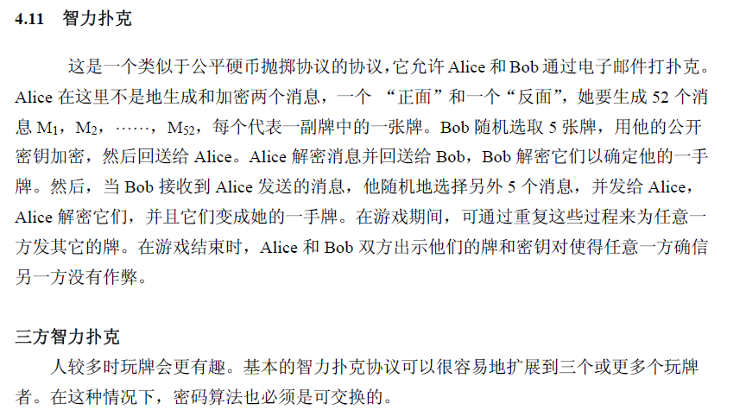
区块链和游戏结合的背景？

Slide 5
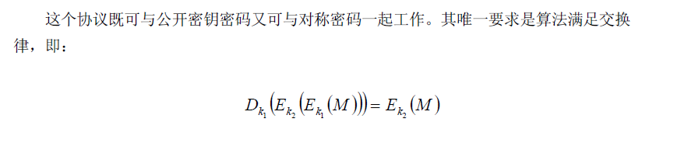
交换律

Slide 6
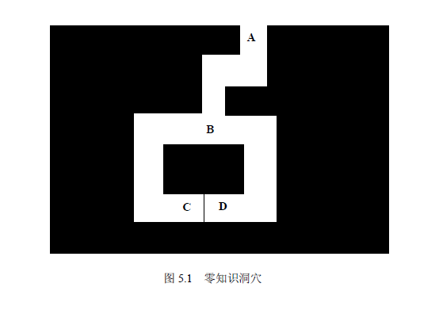
零知识证明(ZKP)

Slide 7
区块链解决了什么问题 ？
公平
隐私
流通

Slide 8
区块链技术特点实现的优缺点？
缺点： 交互差，延时高，数据存储成本高
优点：公平，自治，隐私
适合，轻游戏（类加密猫的虚拟宠物收集游戏）， 棋牌类游戏（竞技属性强，对公平和隐私，要求强烈）
不适合，游戏交互比较多的即时对战类游戏，

Slide 9
区块链实现德州棋牌的原理？
底层基于bitcoin-core
扩展操作码，多签地址，零知识证明发牌， 构建基于交易的游戏操作
基于交易，让游戏的公平得以保证，并很好地结合商业模式

Slide 10
区块链和游戏的优化方案？
交易速度 闪电网络
存储成本 去中心化存储

Slide 11
区块链游戏未来的演变？
游戏DAPP 拓展轻游戏，棋牌卡牌游戏
混合链 多超级节点，多公链，跨链操作
GON(game open network) 开放的智能合约的游戏网络

Slide 12
thanks
END

Slide 13
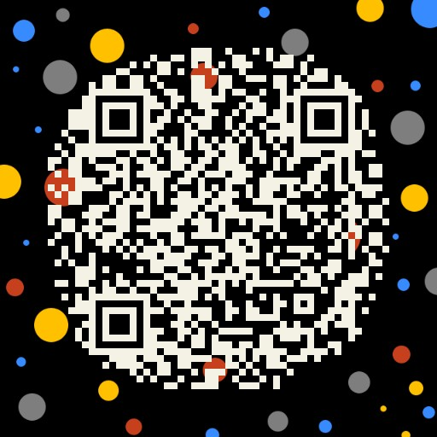
欢迎交流

